Slide 1

LUIS GIL PALACIOS
DIRECTOR GENERAL

Slide 2
El sector de salas de cine se encuentra inmerso en un proceso de transformación estructural a raíz de los cambios de consumo que provoco el COVID.

Slide 3
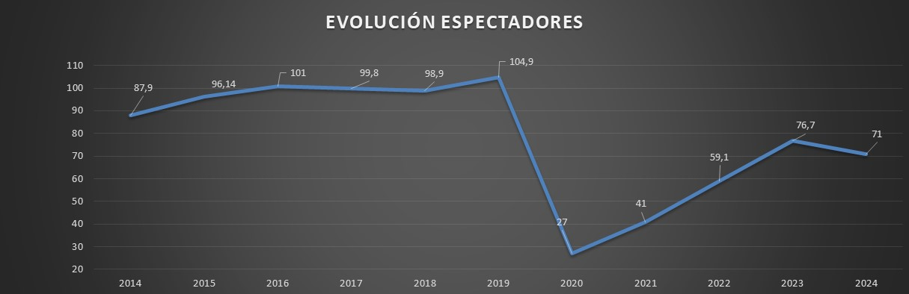

Slide 4
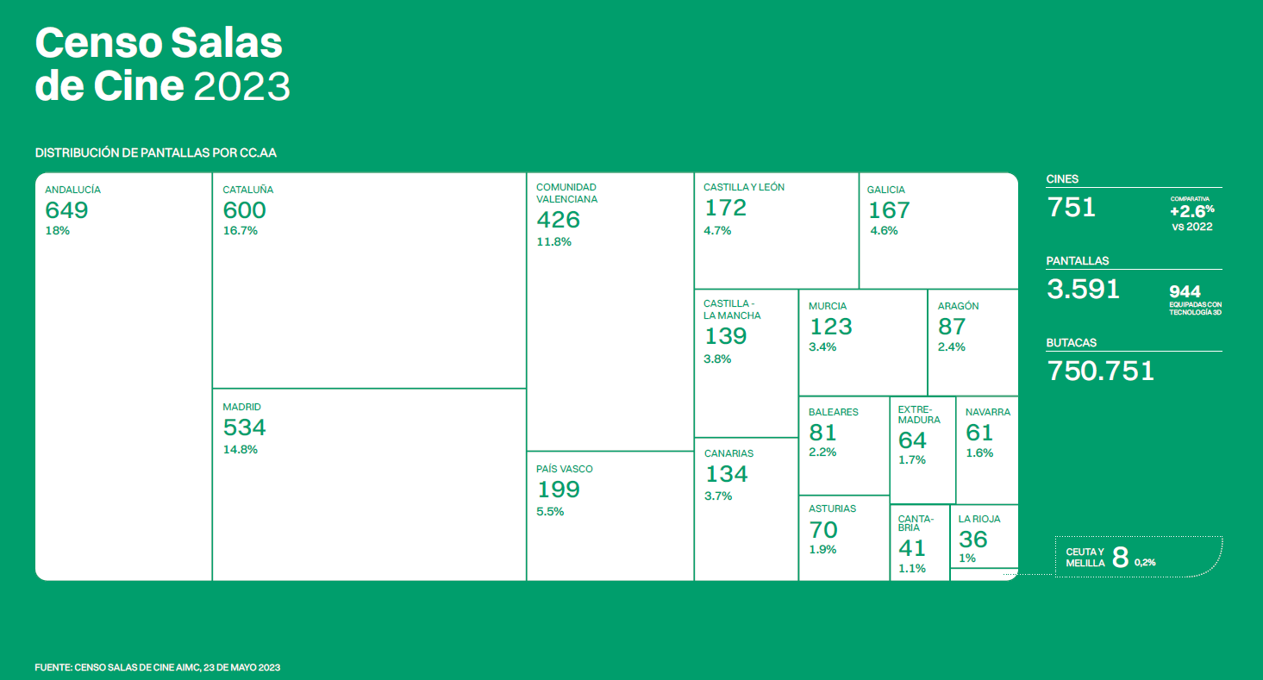

Slide 5
Aportar un mayor valor añadido al espectador en su visita a los cines a través de experiencias premium (tecnológicas, contenidos comfort etc..) es uno de los objetivos del sector

Slide 6
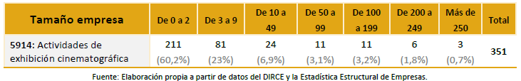
A nivel empresarial es un sector fragmentado, donde predominan las pequeñas empresas y donde hay una elevada capilaridad geográfica

Slide 7
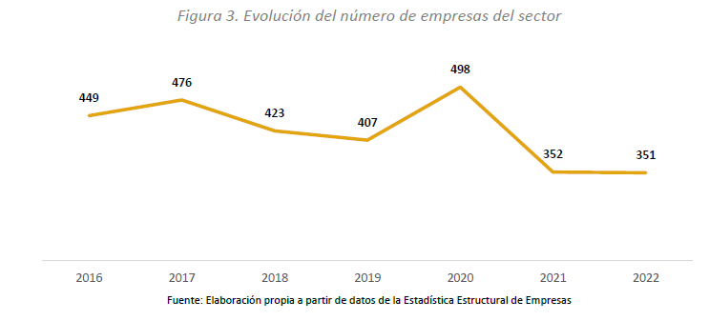
En cuanto a la evolución de las empresas, entre 2016 y 2022 se redujeron un 21.8%, pasando de 449 a 351. Destaca sobre todo el impacto del covid. En 2020 existian 498 empresas y en 2021 la cifra se redujo a 352

Slide 8
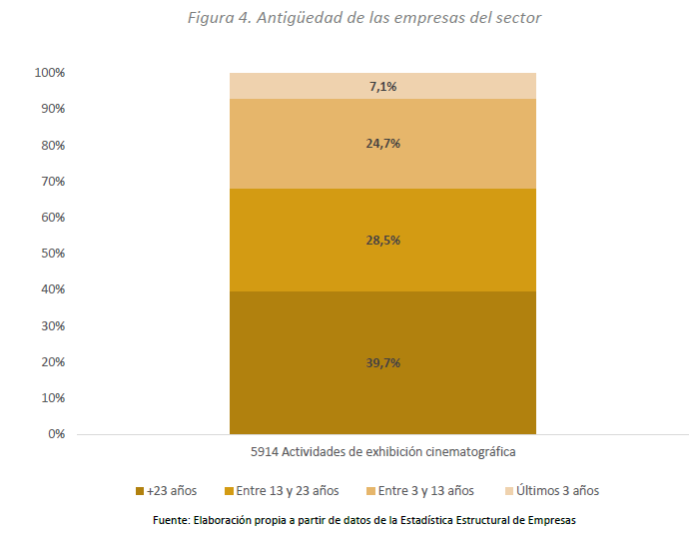
Es de destacar la longevidad de las empresas dedicadas a la exhibición

Slide 9
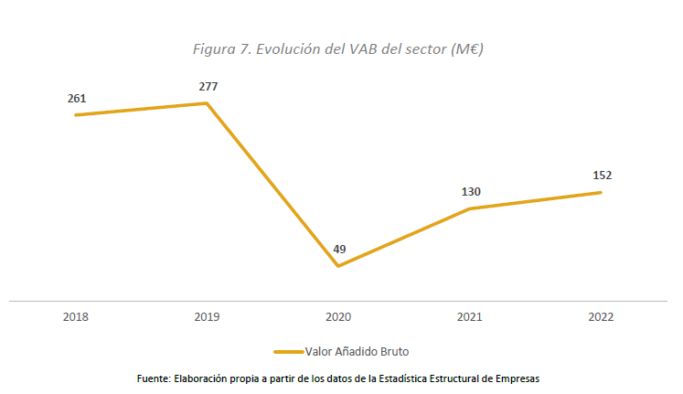
En cuanto al VAB que aporta el sector a la economía global, antes de la pandemia se situaba entorno a los 260 millones de euros. Tras la pandemia, la cifra se ha reducido a 150 millones, pero en clara progresión ascendente, al mismo ritmo de recuperación del mercado.

Slide 10
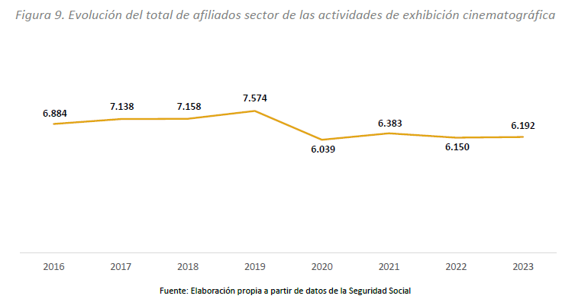
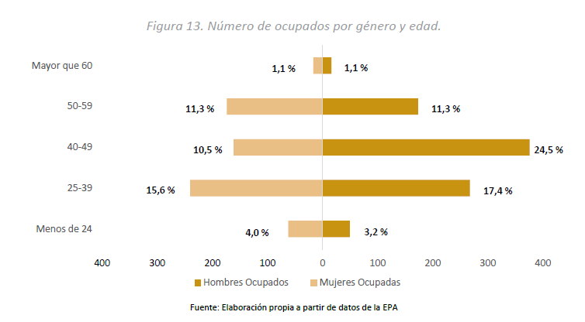
Por último, el sector cuenta con 6.192 afiliados a la seguridad social

